Slide 1
ACC 기능 구현
장성준

Slide 2
목차
요구사항 명세서
하드웨어 구조설계
소프트웨어 구조설계
시스템 입출력
상세설계
구현
테스트

Slide 3
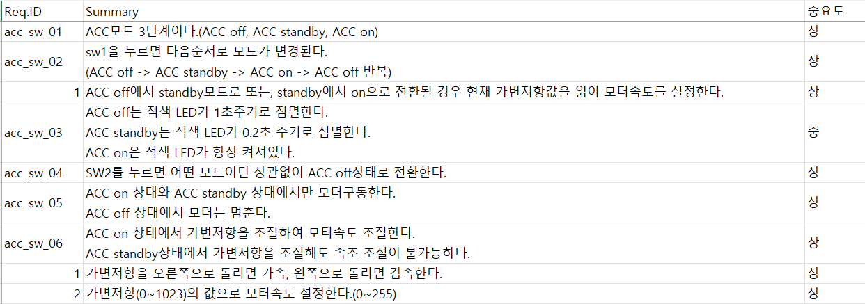
요구사항 명세서

Slide 4
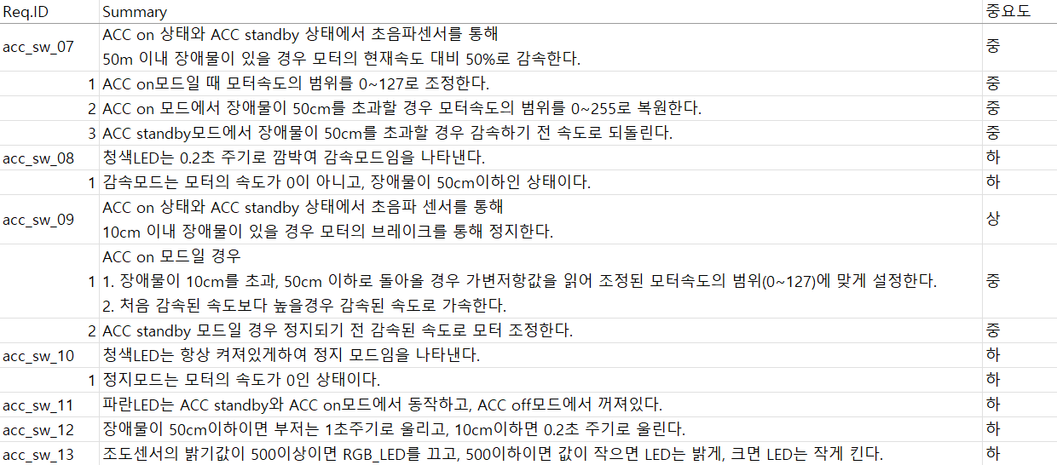
요구사항 명세서

Slide 5
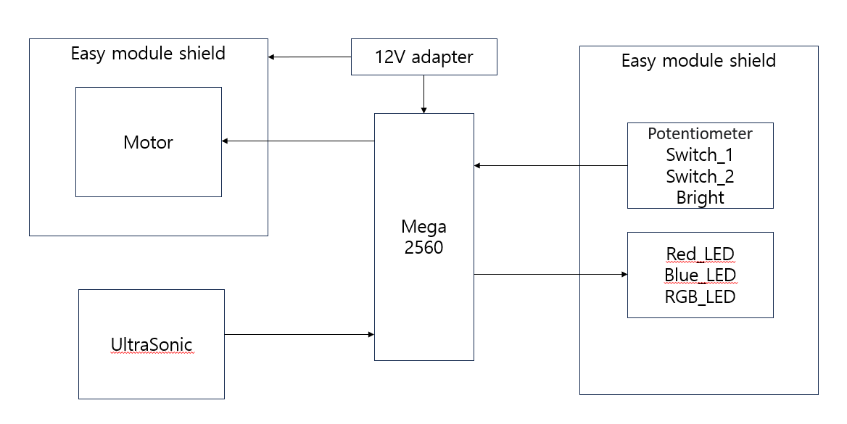
시스템 구조설계

Slide 6
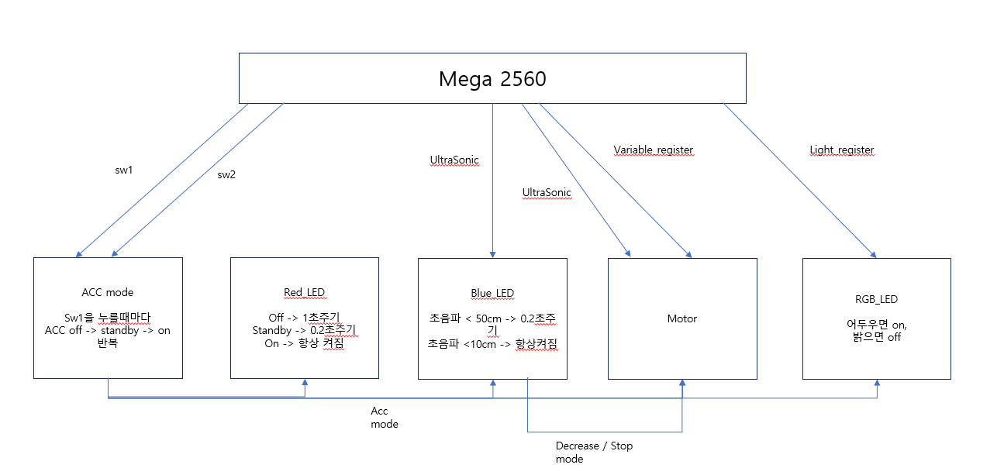
소프트웨어 구조설계

Slide 7
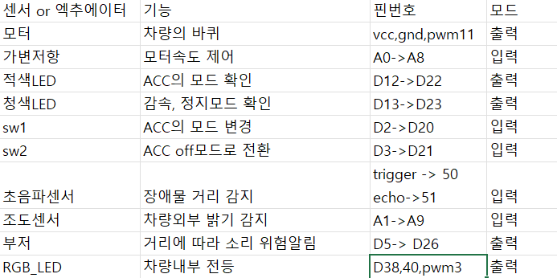
시스템 입출력

Slide 8
상세설계
ACC모드 순서도 적색LED 순서도 청색LED 순서도
start
no
start
start
Acc off
Sw1 push
yes
ACC off
RedLED on/off
(1sec period)
ACC off
BlueLED off
yes
Sw2 push
Acc standby
yes
yes
no
no
no
Sw1 push
no
ACC standby
RedLED on/off
(0.2sec period)
Ultra
<10
Blue LED on
yes
yes
yes
no
no
Acc on
no
ACC
on
RedLED on
Ultra
<50
Blue LED on/off
(0.2sec period)
Sw2 push
Sw1 push
no
yes
no
yes
no
yes
yes

Slide 9
상세설계
start
모터 순서도
ACC off
Motor=0
Speed=potent
yes
no
Motor=0
Motor=speed/2
yes
yes
yes
ACC standby
Ultra <10
Ultra <50
Motor=speed
no
no
no
Motor=0
Motor=potent/2
no
yes
yes
yes
ACC
on
Ultra <10
Ultra <50
Motor=potent
no
no

Slide 10
상세설계
부저 순서도 RBG_LED 순서도
start
start
ACC off
Buzzer off
ACC off
RGB_LED off
yes
yes
no
no
Ultra
<10
Buzzer on/off
(0.2sec period)
Bright < 500
RGB_LED=Bright*0.25
yes
yes
no
no
Ultra
<50
Blue LED on/off
(1sec period)
yes
no

Slide 11
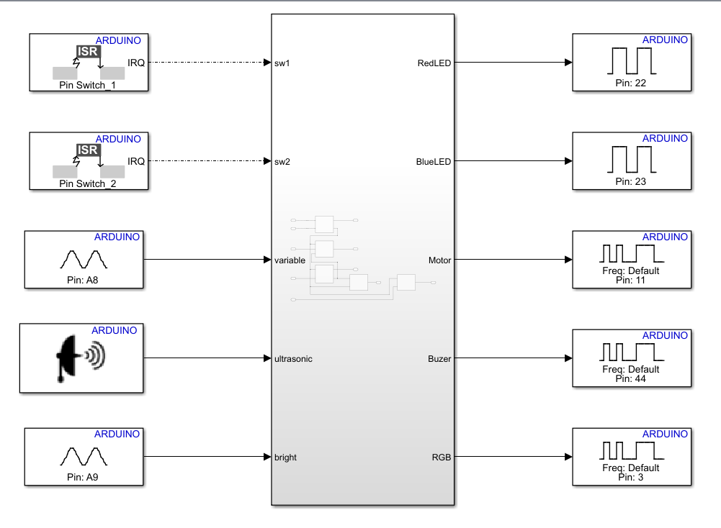
구현-전체

Slide 12
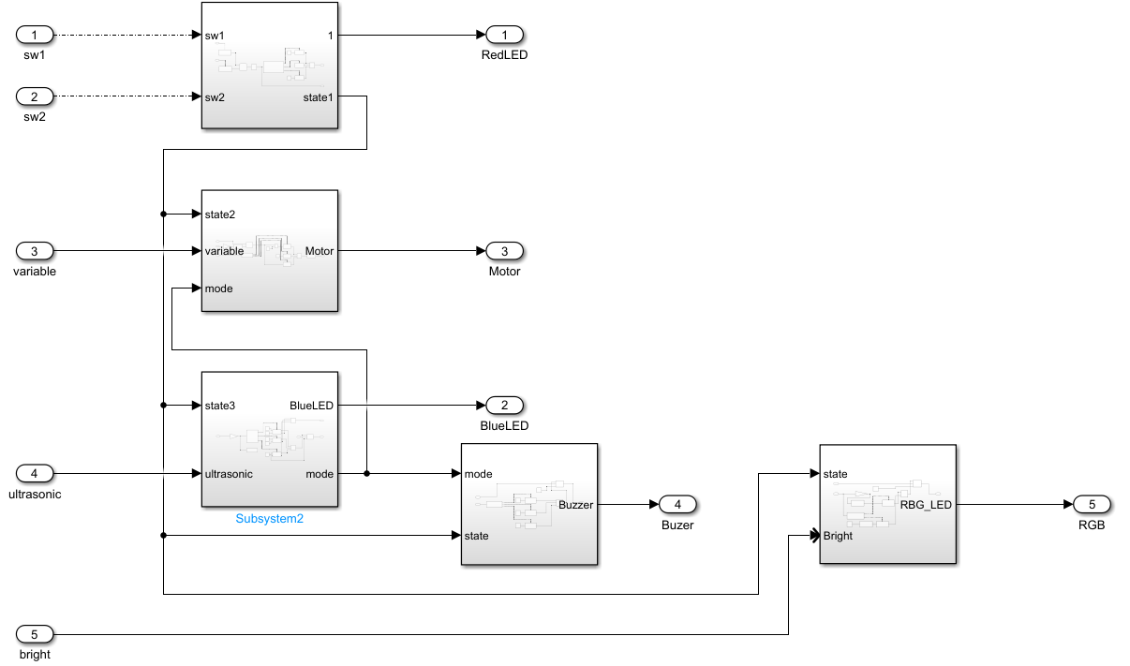
구현-내부

Slide 13
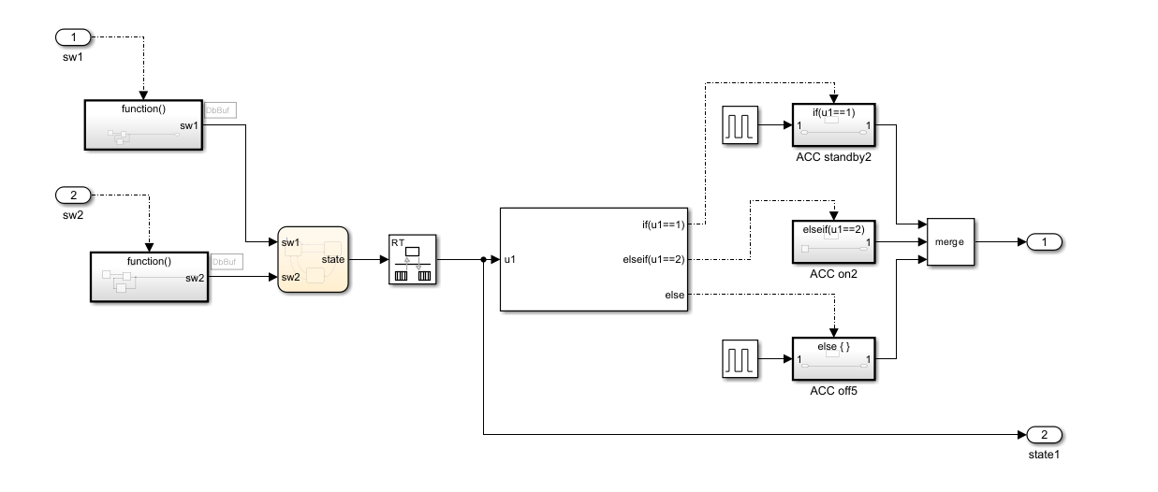
구현-ACC모드 변경

Slide 14
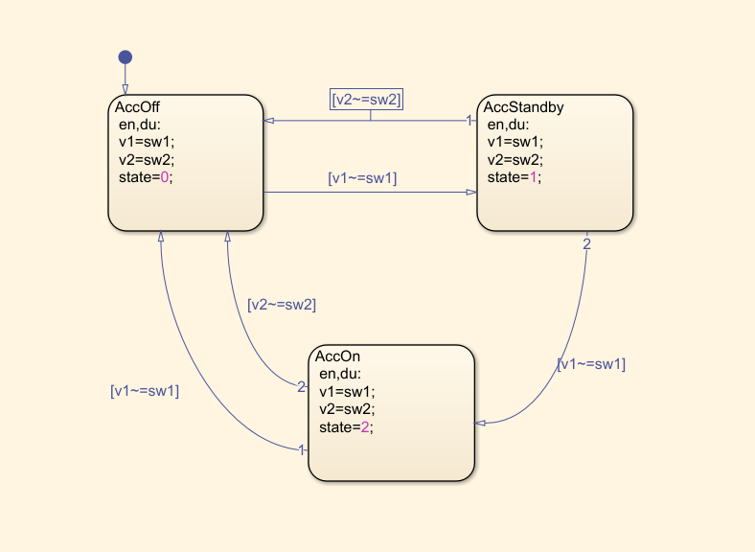
구현-flow차트 내부

Slide 15
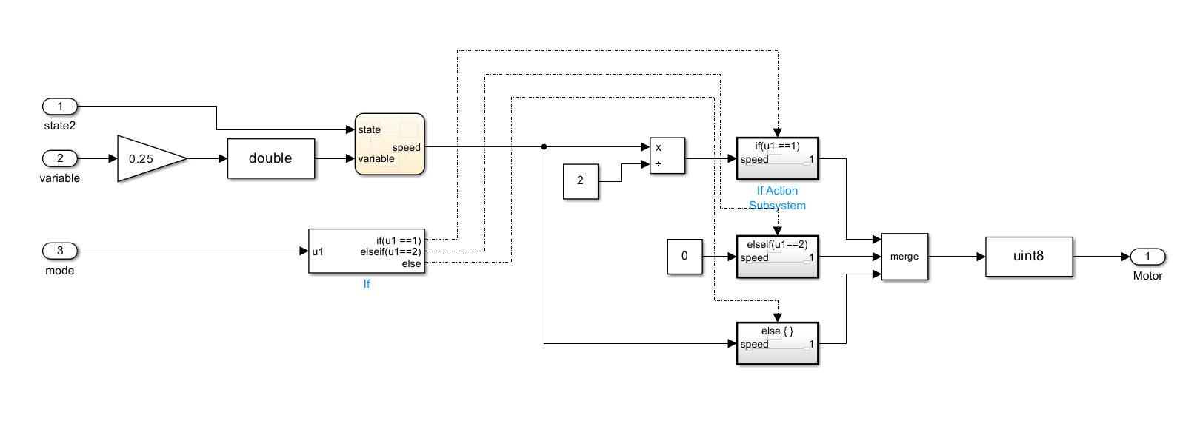
구현-모터 속도 제어

Slide 16
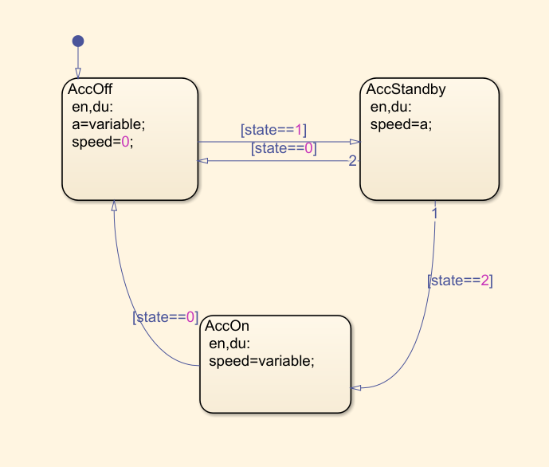
구현-flow차트 내부

Slide 17
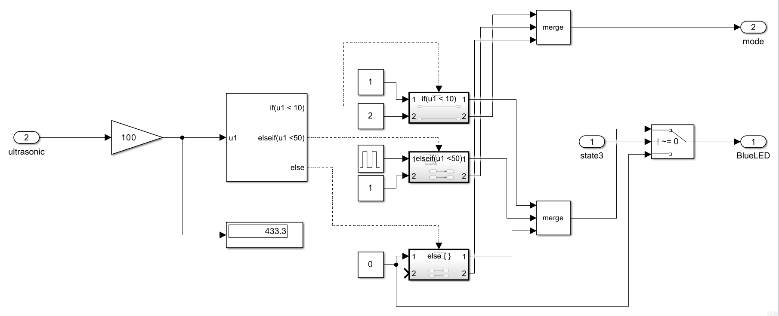
구현-감속, 정지모드 청색 LED

Slide 18
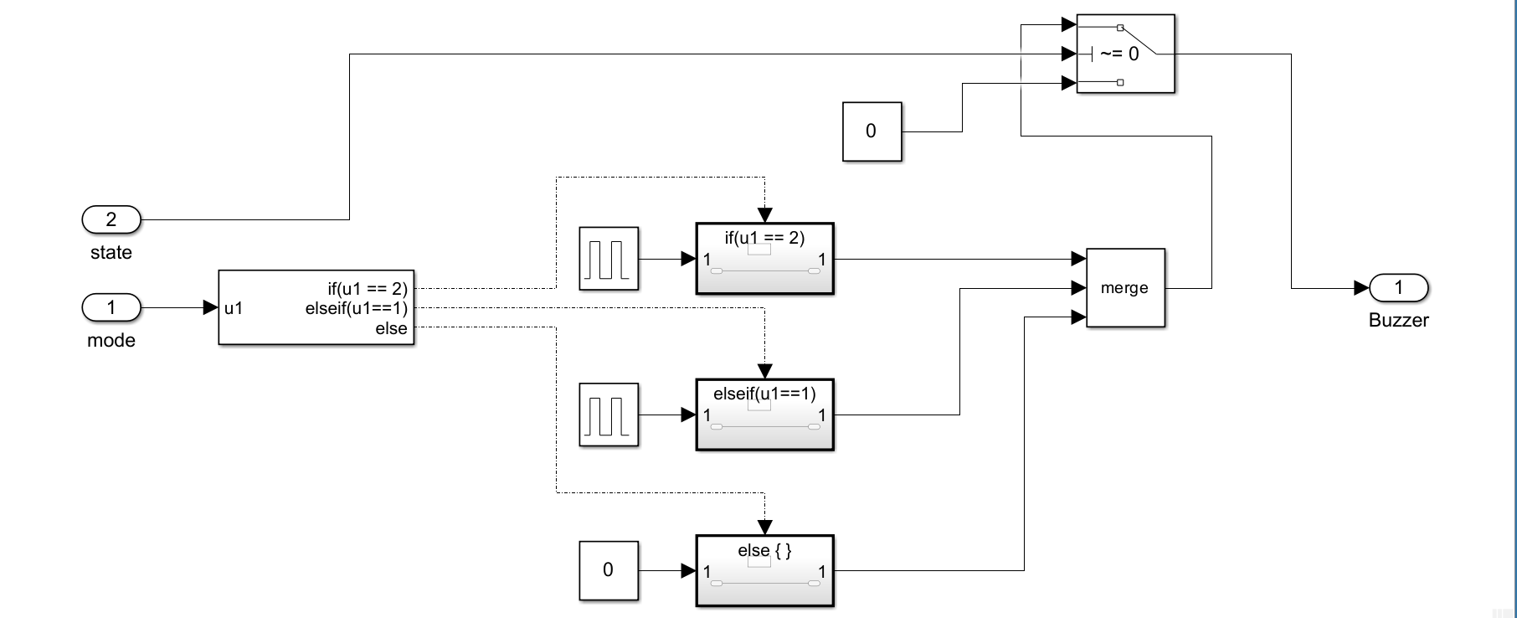
구현-거리에 따른 부저 제어

Slide 19
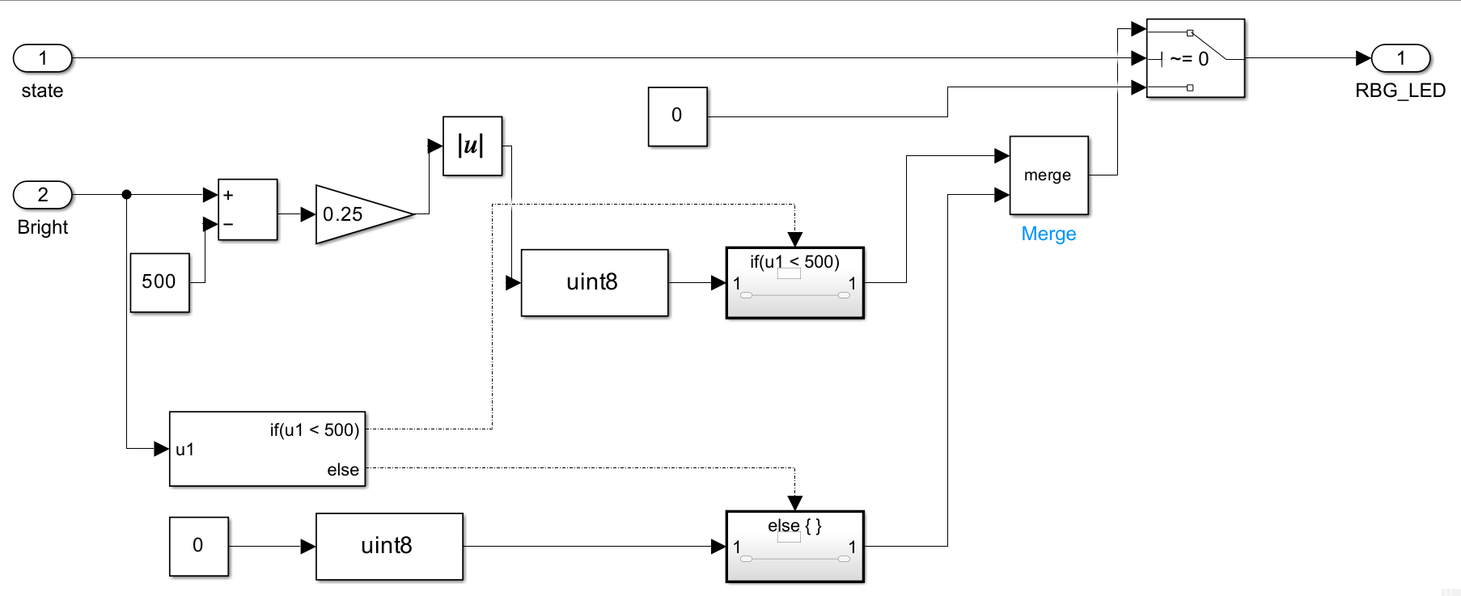
구현-밝기에 따른 RGB_LED 제어

Slide 20
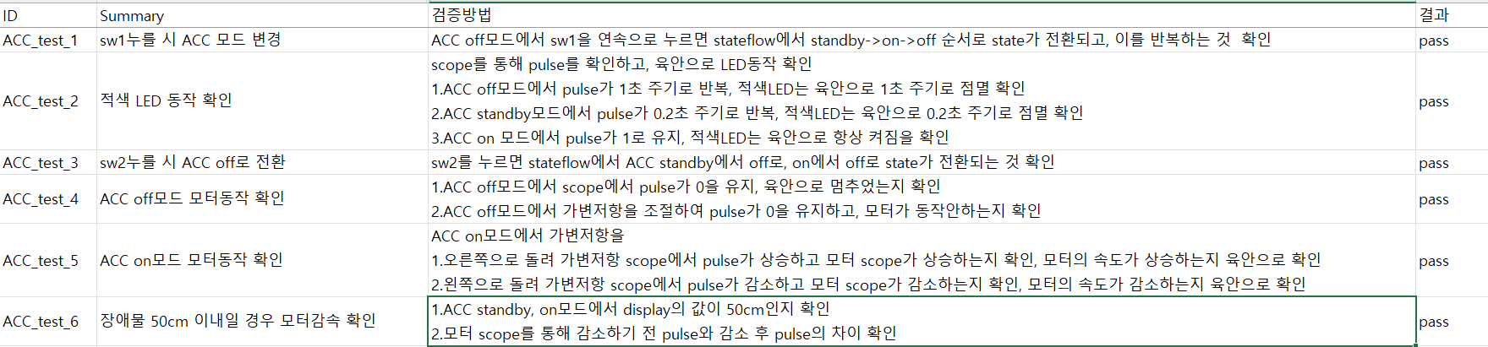
테스트

Slide 21
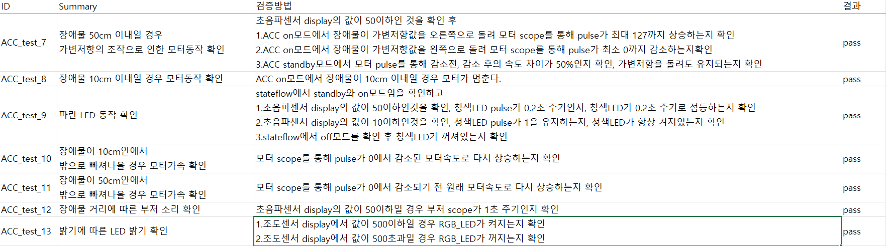
테스트

